Slide 1




DOUBLE PENDULE INVERSÉ SUR UN CHARIOT
Exploration des Systèmes Non Linéaires et de la Conception Assistée par Ordinateur (CAO)
Presented by:
Elyes CHAMEKH
Ayoub HEDFI
Elyes KHECHINE
Jury
Prof. Olfa BOUBAKER

Slide 2


SOMMAIRE
01
Introduction & Objectifs
02
Modèlisation mathématique:
Equations du système dynamique: Méthode de Lagrange
Modélisation du système sur MATLAB
Modélisation du système sur LabVIEW
03
Simulations du système:
Simulation #1: Commande LQR du système DIP linéarisé de Quanser avec LabVIEW
Simulation #2: Swing-Up basée sur Python utilisant Gekko et Matplotlib, présentée sur un Dashboard Web interactif
Simulation #3: Régulateur LQR pour un robot modélisant le système physique DIP dans ROS
Simulation #4 : Apprentissage par renforcement - Recherche de stratégies de haute qualité pour le système DIP
05
Conclusion Générale
06
Références
N.B: DIP = Double Inverted Pendulum

Slide 3

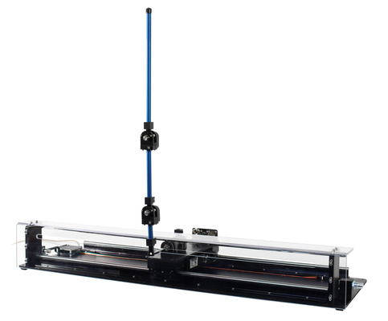
LES OBJECTIFS DU PROJET
Mettre en évidence les applications pratiques du double pendule inversé dans la conception de systèmes de contrôle avancés et la stabilisation de plates-formes à pendule inversé
Expliquer la méthode de Lagrange pour obtenir les équations dynamiques du système et souligner l'importance de la modélisation mathématique
Utiliser MATLAB pour simuler et analyser le comportement du système sous différentes stratégies de contrôle.
Appliquer les concepts théoriques à des systèmes réels en utilisant LabVIEW pour la modélisation du système.
Simuler le système DIP linéarisé de Quanser avec LabVIEW en utilisant un régulateur LQR et analyser les performances du contrôleur
Développer une stratégie de contrôle Swing-Up basée sur Python avec Gekko et Matplotlib, présentée sur un Dashboard Web interactif.
Simuler le système DIP modélisé sur un chariot dans ROS et Gazebo avec un régulateur LQR pour évaluer le comportement dans un environnement virtuel réaliste.
Mettre en œuvre un modèle d'apprentissage par renforcement pour rechercher des stratégies performantes pour le système DIP.

Slide 4

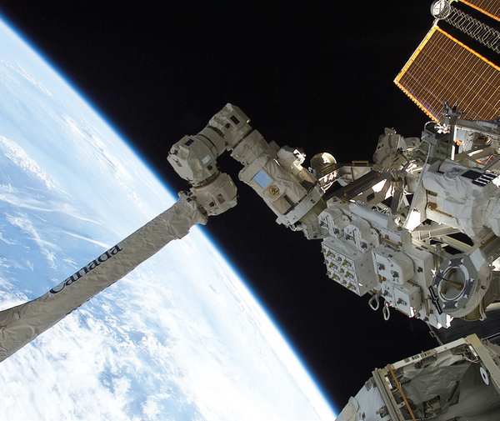
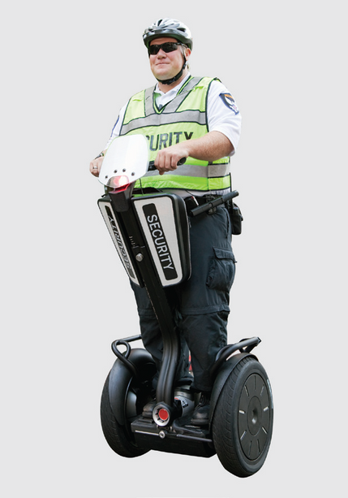
Introduction
Le double pendule inversé est un système qui a suscité beaucoup d'intérêt dans le domaine scientifique et pédagogique ces dernières années.
Il est utilisé pour tester les nouvelles méthodes de commande, car il présente plusieurs caractéristiques attirantes telles que :
Il est un système non linéaire,
Il est couplé,
Il est intrinsèquement instable.
Exemples d'applications pratiques:
Conception de systèmes de contrôle pour des manipulateurs robotiques avancés, permettant des mouvements précis et coordonnés.
Développement de mécanismes de stabilisation pour les plates-formes à pendule inversé utilisées dans les transports, telles que les segways et les scooters électriques.

Slide 5


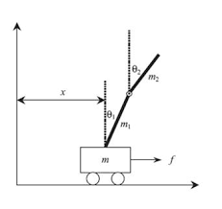

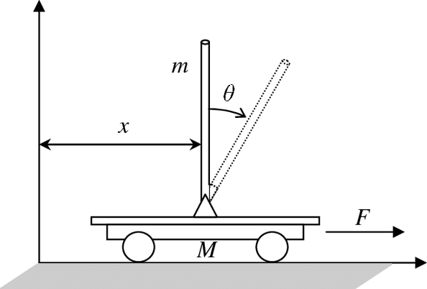
Pendule simple vs Pendule double
La principale différence entre un double pendule inversé et un pendule inversé simple est leur complexité et leur comportement.
Alors qu'un pendule inversé simple peut être stabilisé à l'aide de techniques de commande simples, la stabilisation d'un double pendule inversé nécessite des méthodes de commande plus avancées en raison de son comportement hautement non linéaire et chaotique.
Pendule simple inversée
Pendule double inversée

Slide 6



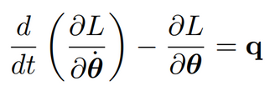
MODÈLISATION MATHÉMATIQUE
Equations du système dynamique
Modélisation du système sur MATLAB
Modélisation du système sur LabVIEW
Nous examinerons brièvement les équations qui régissent la dynamique du système, en utilisant la méthode de Lagrange
Nous avons utilisé MATLAB pour simuler le modèle mathématique et analyser le comportement du système sous différentes stratégies de contrôle.
Nous avons exploité les capacités de LabVIEW pour modéliser et simuler la dynamique du système. Cette section donne un aperçu de notre expérience en matière de modélisation du système sur LabVIEW.

Slide 7
EQUATIONS DU SYSTÈME DYNAMIQUE
Référence(s):
University of New Mexico - Control Theory of The Double Pendulum Inverted on a Cart/ https://drive.google.com/file/d/1VxT84KJXg89n7mJowL-xiMBDLQW6Sbc3/view?usp=sharing

Slide 8

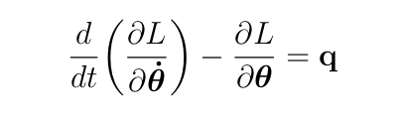
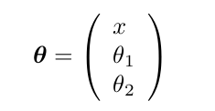
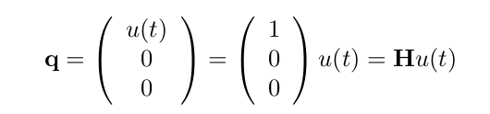
EQUATIONS DU SYSTÈME DYNAMIQUE:
MÉTHODE DE LAGRANGE

Slide 9
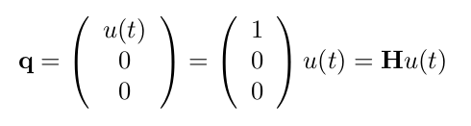
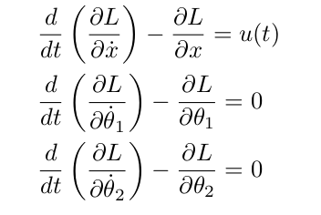
EQUATIONS DU SYSTÈME DYNAMIQUE:
méthode de Lagrange

Slide 10
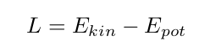
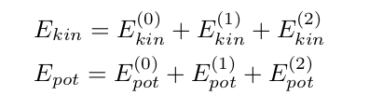
EQUATIONS DU SYSTÈME DYNAMIQUE:
méthode de Lagrange

Slide 11
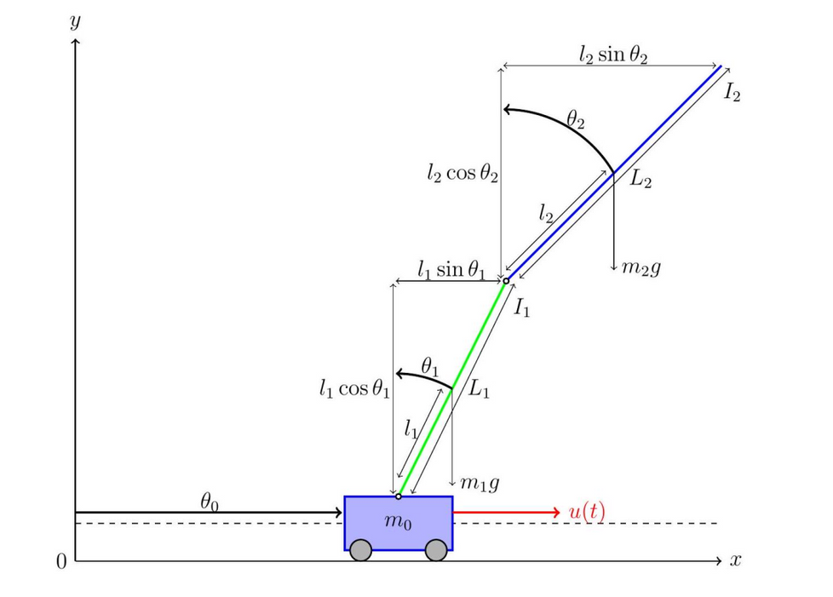
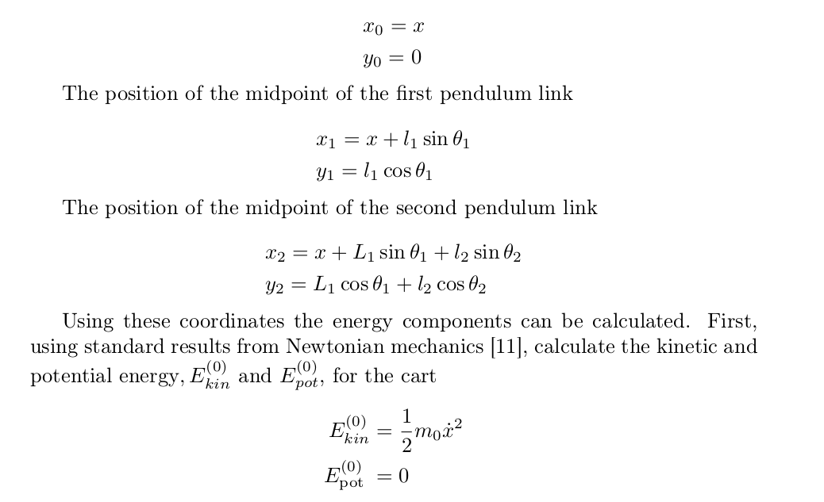
EQUATIONS DU SYSTÈME DYNAMIQUE:
méthode de Lagrange

Slide 12
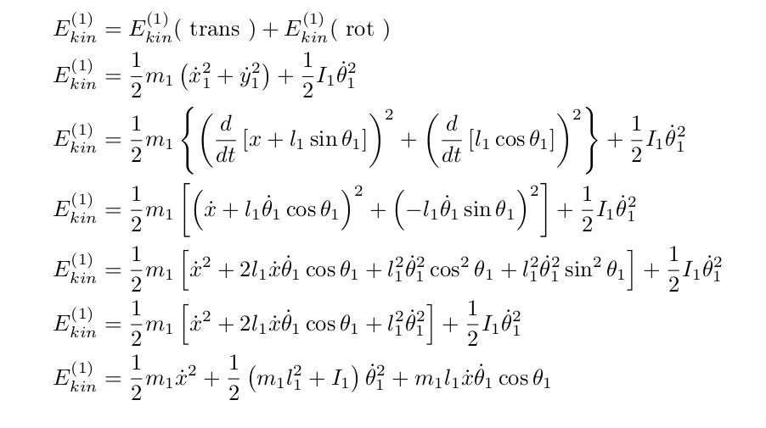
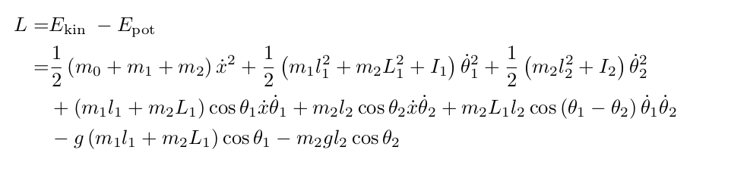
EQUATIONS DU SYSTÈME DYNAMIQUE:
méthode de Lagrange

Slide 13
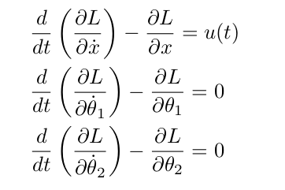
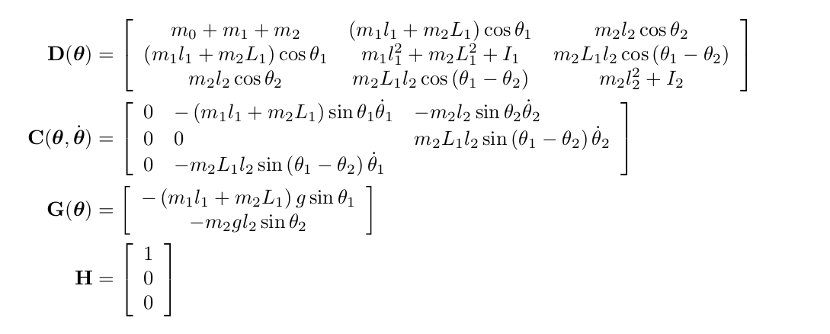
EQUATIONS DU SYSTÈME DYNAMIQUE:
méthode de Lagrange

Slide 14
MODÉLISATION DU SYSTÈME SUR MATLAB
Référence(s):
Implementation of MATLAB Code for LQR/LQG for linearized and non-linearized system: https://github.com/nakul3112/Double-inverted-pendulum.git

Slide 15
LES HYPOTHÈSES
Il n'y a pas de frottement.
Les tiges auxquelles les masses sont suspendues sont considérées comme sans masse et rigides.
Le chariot se déplace linéairement le long de l'axe X uniquement.
Le mouvement du chariot en unidimensionnel.
Le mouvement du pendule est bidimensionnel.
Toutes les masses ont une densité uniforme.
Le centre de masse de tous les corps se trouve à leur centre géométrique.
Les axes de coordonnées sont extérieurs à l'axe X à la hauteur du point de suspension, qui coïncide avec le centre de masse du chariot centre de masse du chariot.
La rotation dans le sens des aiguilles d'une montre est direct.

Slide 16
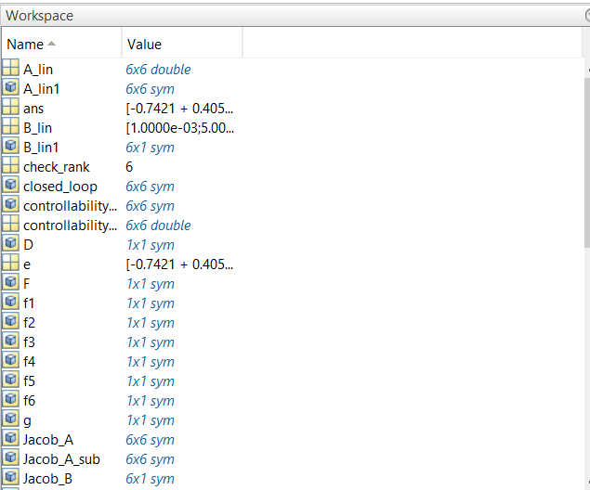
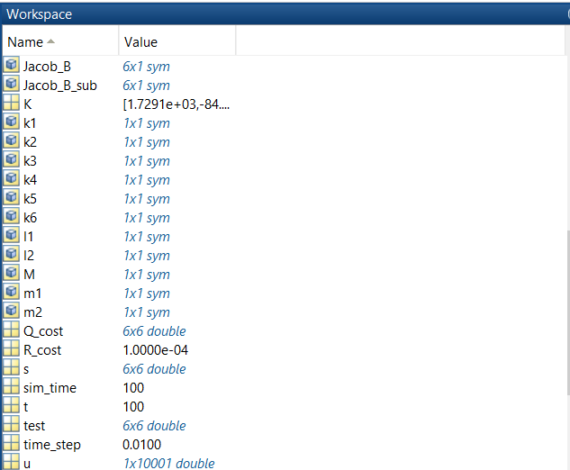
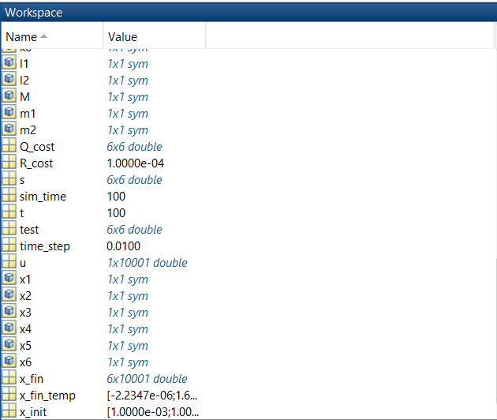
LES RÉSULTATS MATHÉMATIQUES
LINEARISATION.M

Slide 17
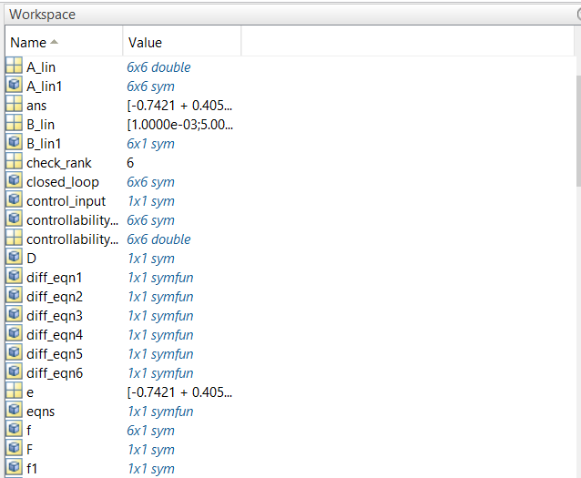
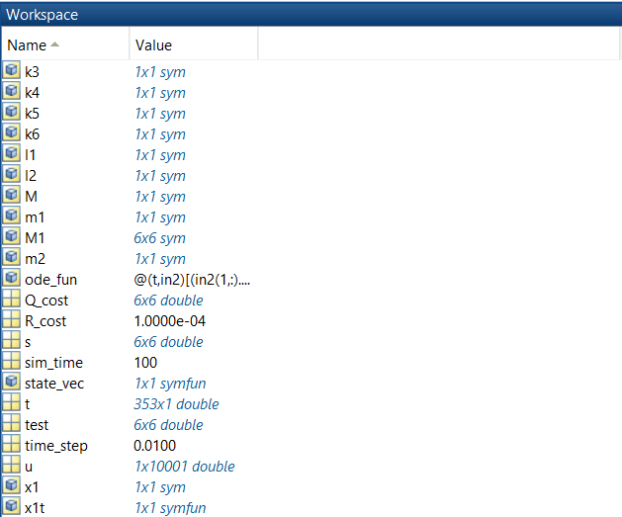
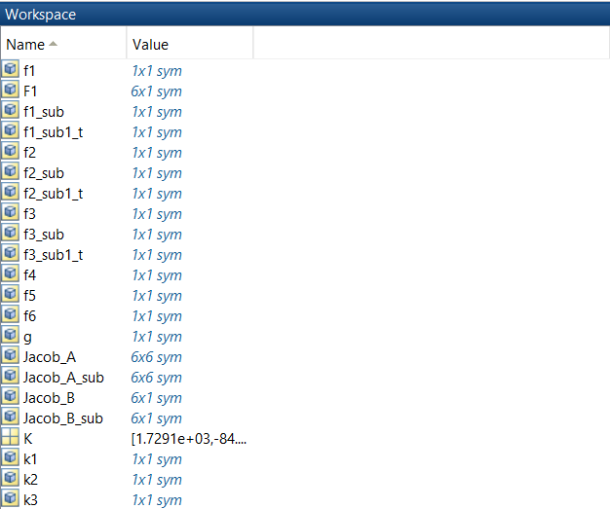
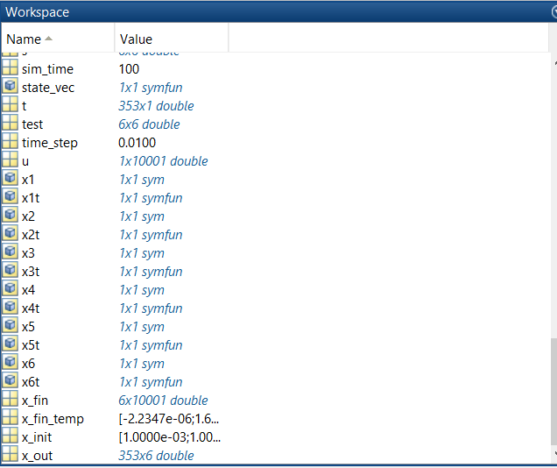
LES RÉSULTATS MATHÉMATIQUES
NON_LINEAR_SOL.M

Slide 18
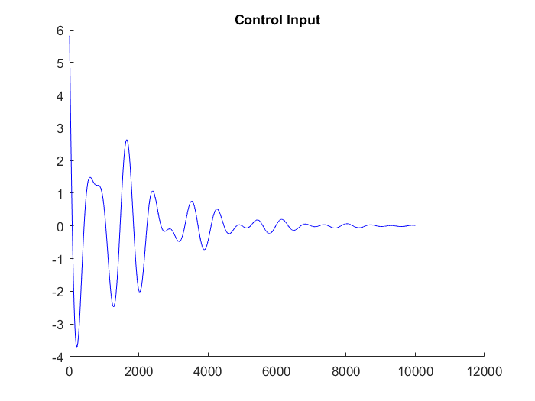
LES GRAPHES
Voici l'affichage de la courbe de l'entrée de contrôle du système.
On remarque qu'elle possède un comportement quasi-périodique et oscillatoire.

Slide 19
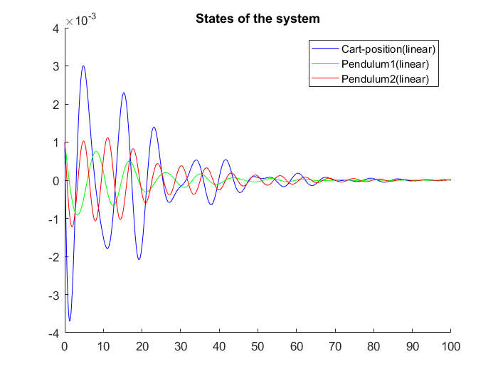
LES GRAPHES
Voici l'affichage de la courbe de le statuts du système linéaire.
On remarque que les courbes des pendules sont périodiques oscillatoires avec une allures sinusoïdales.

Slide 20
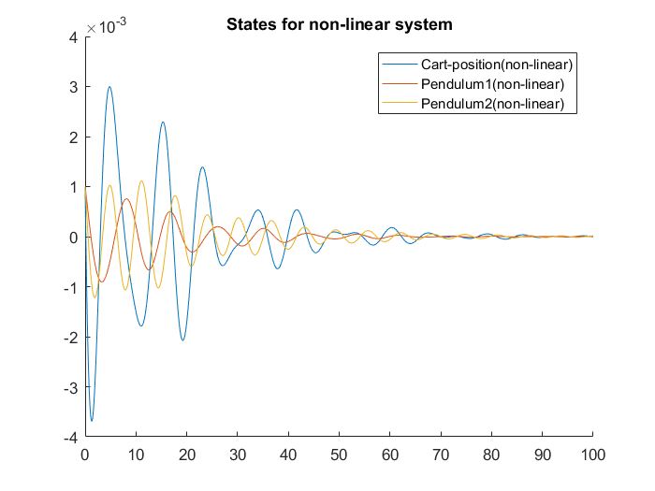
LES GRAPHES
Voici l'affichage de la courbe de le statuts du système non-linéaire.
On remarque que les courbes des pendules possède les mêmes caractéristiques que celle du système linéaire.

Slide 21
MODÉLISATION DU SYSTÈME SUR LABVIEW
Référence(s):
Quanser Linear Double Inverted Pendulum: https://www.quanser.com/products/linear-double-inverted-pendulum/
Quanser - Linear Servo Control Systems Brochure: https://drive.google.com/file/d/1FyeQGBpf4AzLHVXN6yYvqwZmRYK_1f8l/view?usp=sharing

Slide 22
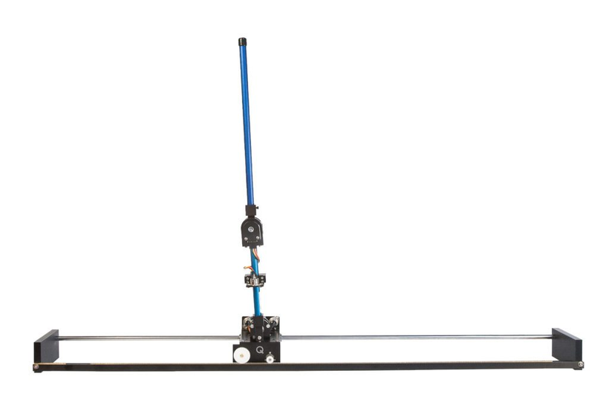
DOUBLE PENDULE LINÉAIRE INVERSÉ:
POSTE DE TRAVAIL DE QUANSER
DESCRIPTION DU SYSTÈME
Le module du Double Pendule Inversé Linéaire se fixe à l'unité de base de servomoteur linéaire pour améliorer une expérience classique du pendule inversé.
La conception d'un régulateur équilibrant deux liaisons ajoute un défi supplémentaire par rapport au système de pendule inversé simple. Les applications connexes de cette expérience incluent la stabilisation du décollage d'une fusée à étages multiples et la modélisation du système de posture humaine.
2. COMMENT ÇA FONCTIONNE
Le module de Double Pendule Inversé se compose de deux tiges en aluminium bleu usinées avec précision : une de 20 cm et l'autre de 33.7 cm de longueur. Le module s'attache facilement à l'arbre du pendule avant sur le chariot de l'unité de base et peut pivoter librement à 360 degrés. L'angle du lien court est détecté à l'aide de l'encodeur de l'arbre du pendule du servomoteur linéaire, tandis que la longueur du lien moyen est mesurée à l'aide de l'encodeur situé au milieu du Double Pendule Inversé lui-même.
En fonction de la position du chariot et des angles des pendules, le contrôle d'équilibre calcule une tension qui est appliquée au moteur du chariot. Le chariot se déplace d'avant en arrière pour équilibrer les deux pendules et maintenir une position verticale droite.

Slide 23
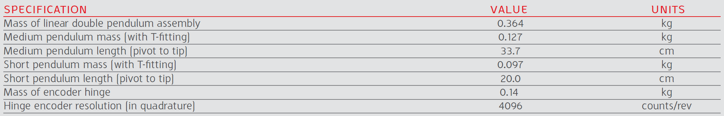
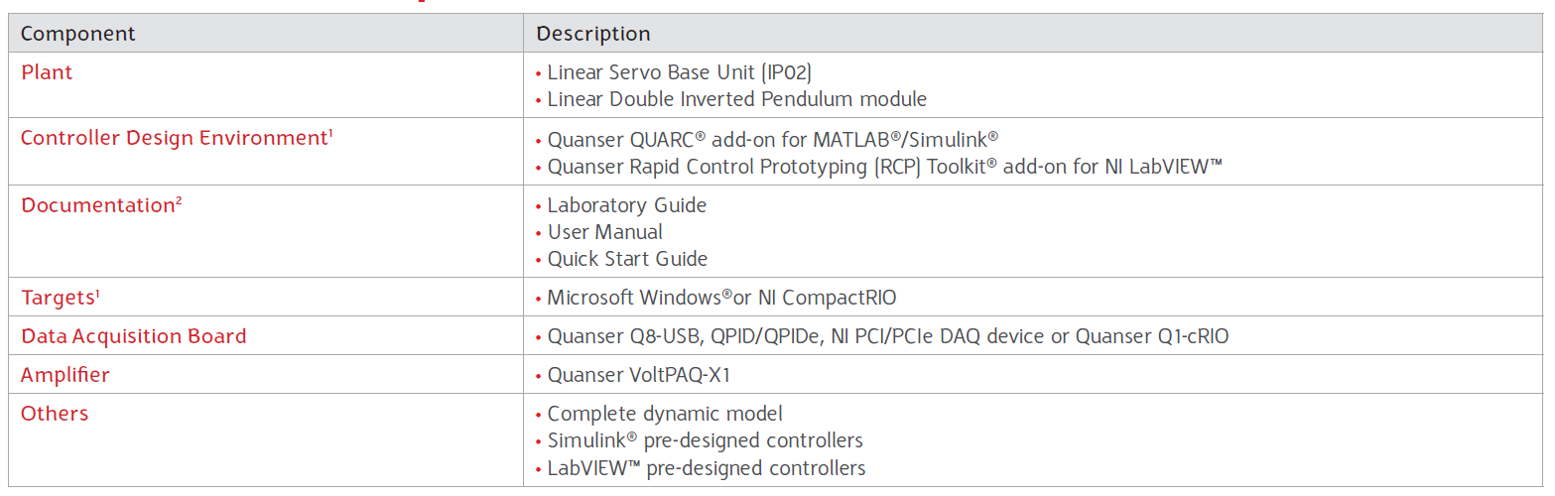
DOUBLE PENDULE LINÉAIRE INVERSÉ:
POSTE DE TRAVAIL DE QUANSER
3. SPÉCIFICATIONS DE LA MAQUETTE
4. COMPOSANTS DU POSTE DE TRAVAIL

Slide 24
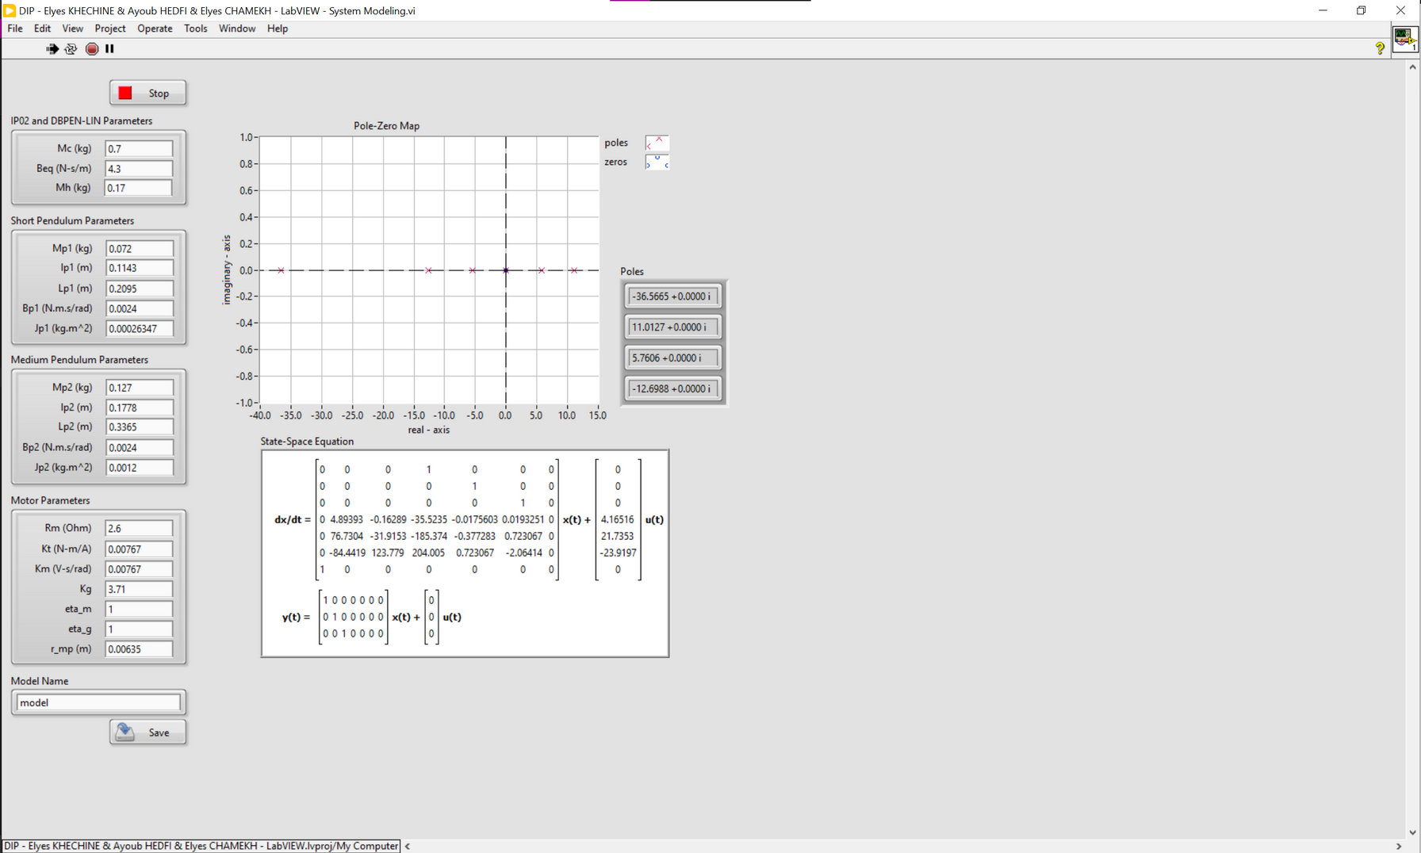
MODELISATION DU SYSTEME AVEC LABVIEW:
FACE AVANT

Slide 25
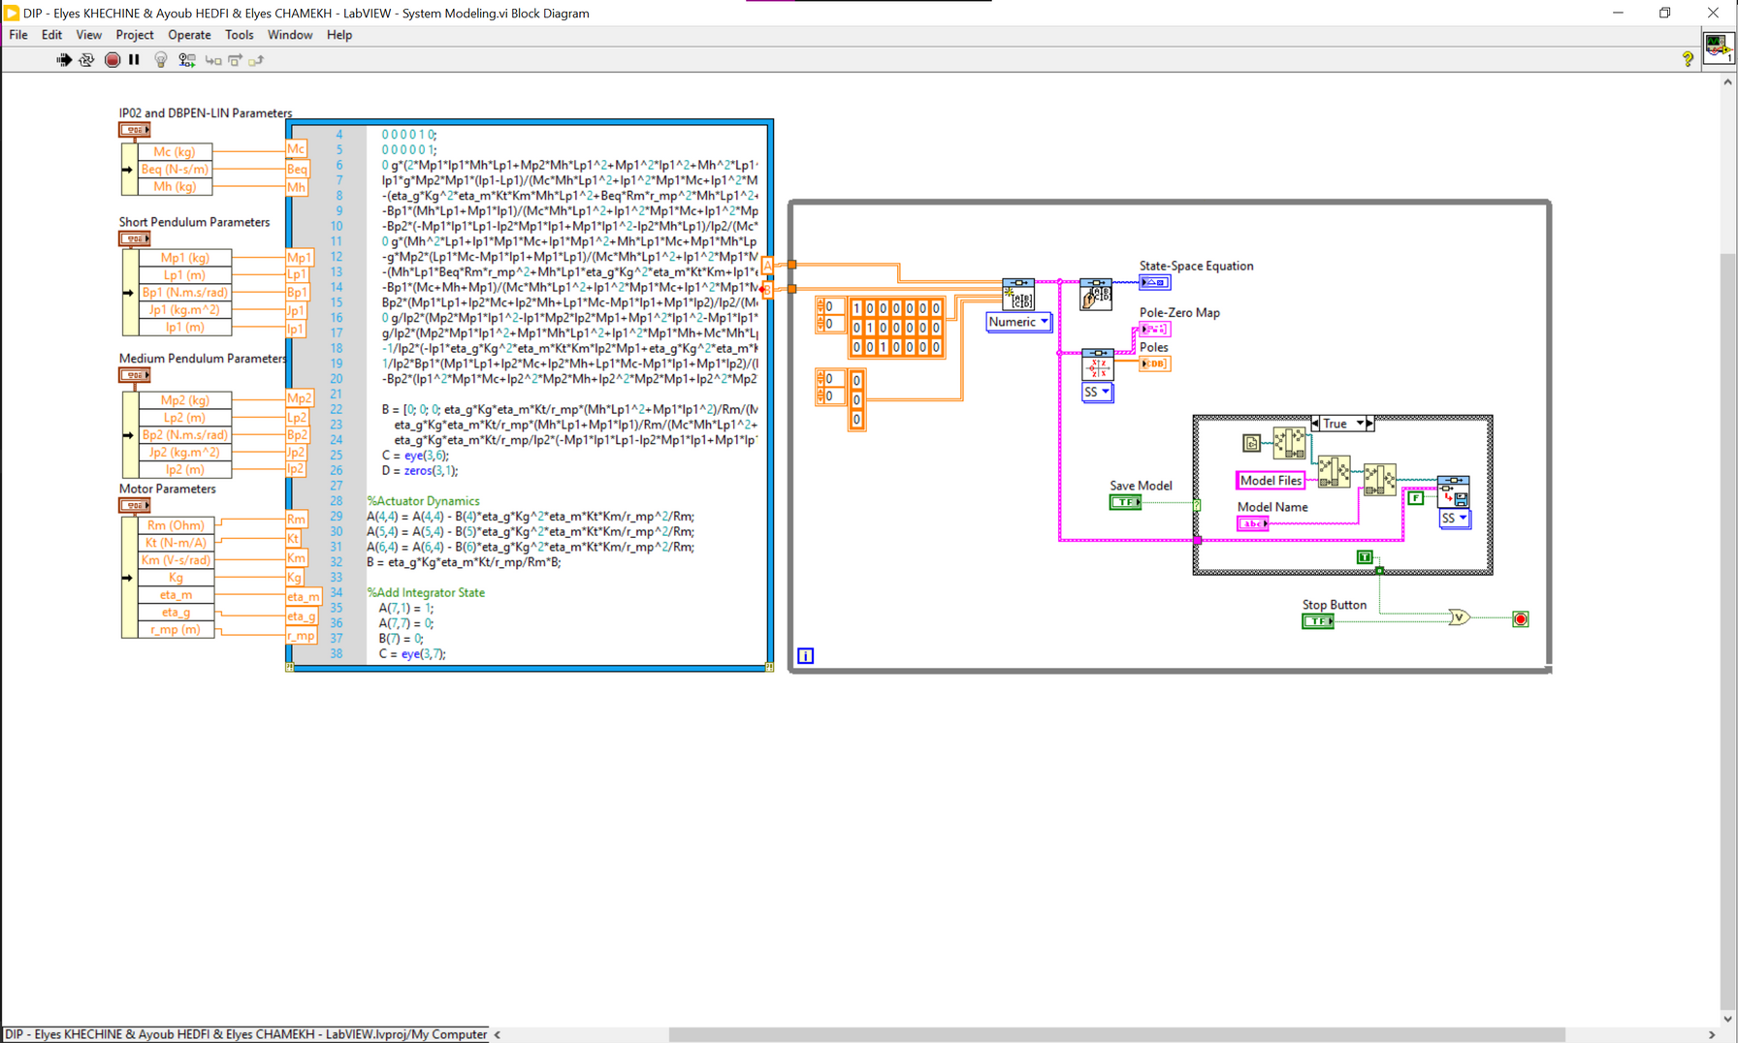
MODELISATION DU SYSTEME AVEC LABVIEW:
DIAGRAMME FONCTIONNEL

Slide 26
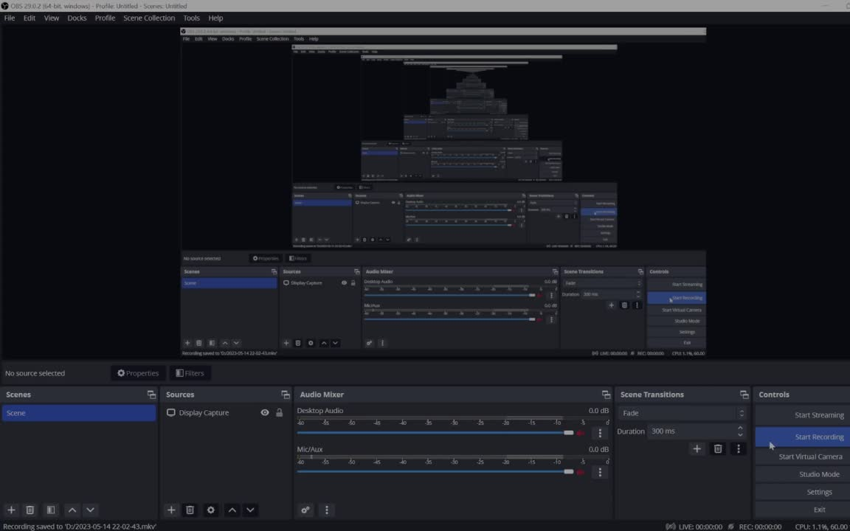
MODELISATION DU SYSTEME AVEC LABVIEW:
VIDEO DÉMONSTRATIF

Slide 27

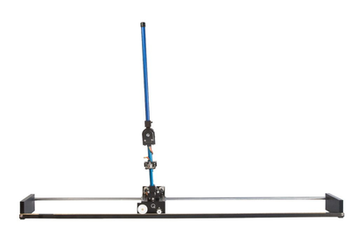







SIMULATIONS DU SYSTEME
Simulation #1:
Commande LQR du système DIP linéarisé de Quanser avec LabVIEW
Simulation #2:
Swing-Up basée sur Python utilisant Gekko et Matplotlib, présentée sur un Dashboard Web interactif
Simulation #3:
Régulateur LQR pour un robot modélisant le système physique DIP dans ROS
Simulation #4 :
Apprentissage par renforcement - Recherche de stratégies de haute qualité pour le système DIP
Dans cette section, nous présentons une simulation LabVIEW d'un régulateur LQR appliqué au système réel du double pendule inversé. Nous avons utilisé la maquette DIP de Quanser et le modèle décrit dans la partie modélisation. Grâce à cette simulation, nous avons pu étudier et analyser les performances du régulateur LQR dans la régulation du système. Cette approche expérimentale démontre notre capacité à appliquer les concepts théoriques à des systèmes réels.
Dans cette simulation, nous avons développé une stratégie de contrôle Swing-Up en utilisant Python avec les bibliothèques Gekko et Matplotlib. Nous avons créé un tableau de bord Web interactif permettant de visualiser et d'analyser les résultats en temps réel. Cette approche met en évidence notre capacité à concevoir une solution efficace et à fournir des informations visuelles claires sur le comportement du système.
ROS (Robot Operating System) offre une plateforme puissante pour les simulations et le contrôle robotique. Dans cette section, nous présentons notre simulation physique d'un régulateur LQR pour un robot modélisant le système du double pendule inversé sur un chariot dans le cadre de ROS et Gazebo. Cette simulation réaliste nous a permis d'évaluer le comportement du système dans un environnement virtuel et de démontrer notre compétence dans l'utilisation d'outils de simulation avancés.
Dans cette section, nous avons mis en œuvre un modèle d'apprentissage par renforcement (RL) afin de rechercher des stratégies de haute qualité pour le système à double pendule inversé. Notre objectif était d'exploiter les capacités de l'apprentissage par renforcement pour découvrir des stratégies efficaces et performantes pour la régulation du système DIP. Cette simulation démontre notre volonté d'explorer des approches innovantes et d'optimiser les performances du système.

Slide 28
SIMULATION #1:
COMMANDE LQR DU SYSTÈME DIP LINÉARISÉ DE QUANSER AVEC LABVIEW
Référence(s):
Quanser - Linear Double Inverted Pendulum - Laboratory Guide: https://drive.google.com/file/d/1QVa5jelx7D5Yzznd775VXKbIiXpe-aos/view?usp=sharing

Slide 29
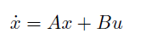
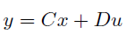
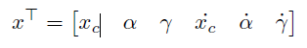
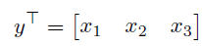
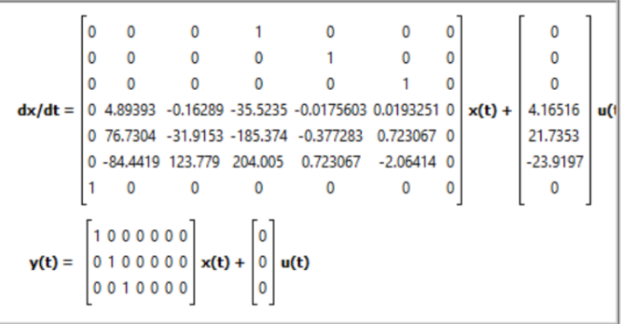
SYSTÈME DIP DE QUANSER:
LINÉARISATION DU SYSTÈME
Les équations linéaires de l'espace d'état sont les suivantes:
où x est l'état, u est l'entrée de commande, A, B, C et D sont des matrices de l'espace d'état.
Pour le système linéaire à double pendule l'état et la sortie sont définis comme suit
où xc,d est la position souhaitée du chariot, et
Après avoir linéarisé les équations non linéaires du mouvement autour de la position d'angle zéro (équilibrée), et substitué les états données par la modélisation LabVIEW dans l'équation, nous obtenons les matrices espace-état présentées ici:
Remarque : Les vitesses des angles d'asservissement et de pendule peuvent être calculées dans le régulateur numérique, par exemple en prenant la dérivée et en filtrant le résultat par l'intermédiaire d'un filtre passe-haut.

Slide 30
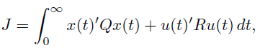
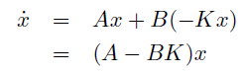
SYSTÈME DIP LINÉARISÉ DE QUANSER:
RÉGULATEUR LINÉAIRE-QUADRATIQUE (LQR)
Si (A,B) sont contrôlables, la méthode d'optimisation linéaire quadratique régulière peut être utilisée pour trouver un gain de contrôle de rétroaction. Étant donné le modèle d’état, il faut trouver une entrée de commande u qui minimise la fonction de coût:
où Q et R sont les matrices de pondération. Les matrices de pondération affectent la façon dont LQR minimise la fonction et sont, essentiellement, des variables de réglage,
Compte tenu de la loi de commande u = -Kx, l'espace d'état de devient:

Slide 31
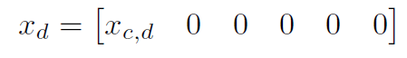
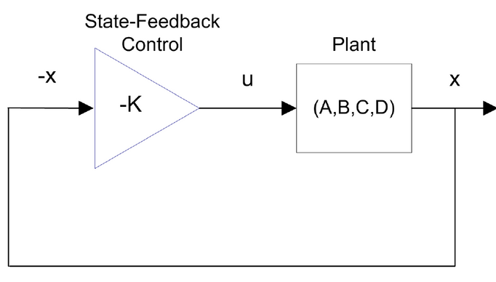
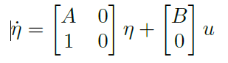
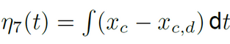
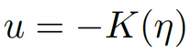
SYSTÈME DIP LINÉARISÉ DE QUANSER:
CONTRÔLE PAR RÉTROACTION
La boucle de rétroaction de la figure suivante est conçue pour contrôler la position du chariot linéaire IP02 tout en équilibrant les pendules rigides et flexibles. L'état de référence est défini comme suit:
Le régulateur est donc:
Lorsque xd = 0, alors u = -Kx, qui est le régulateur utilisé dans l'algorithme LQR. Pour éliminer l'erreur de régulation du chariot linéaire, nous pouvons augmenter le système pour inclure un intégrateur tel que
où A et B sont les matrices de l'espace-état définies précédemment et où les états sont:
Ceci introduit les termes d'intégration dans le régulateur de rétroaction
pour aider à compenser les dynamiques non modélisées dans le système réel qui font dériver le chariot de sa position souhaitée.

Slide 32
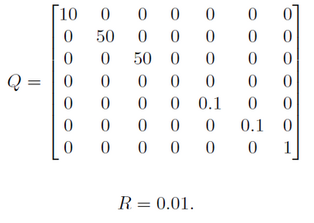
COMMANDE LQR DU SYSTÈME DIP LINÉARISÉ DE QUANSER AVEC LABVIEW:
INTRODUCTION ET FONCTIONNALITÉS
La simulation a été réalisée à l'aide d'un VI qui simule le contrôle en boucle fermée du système du double pendule linéaire. Le modèle linéaire du système, présenté dans précédemment, a été utilisé: gain de rétroaction K est déterminé à l'aide de la commande LQR du Control Design and Simulation Toolkit. L'objectif est de s'assurer que le gain utilisé permet de stabiliser avec succès le système (c'est-à-dire de maintenir les pendules en équilibre) sans saturer le moteur à courant continu.
Les étapes suivantes ont été suivies pour simuler le système :
1. Ouvrez et exécutez le VI "DIP - Elyes KHECHINE & Ayoub HEDFI & Elyes CHAMEKH - LabVIEW - LQR Controller.vi". S'assurez de choisir le fichier modèle en utilisant le contrôle "Model Path". Le fichier modèle est généré à l'aide du VI "DIP - Elyes KHECHINE & Ayoub HEDFI & Elyes CHAMEKH - LabVIEW - System Modeling.vi" en entrant le modèle d'espace d'état et en exportant le fichier résultant.
2. Par défaut, la matrice Q est initialisée comme une matrice identité. On va définir les matrices de pondération LQR comme suit :
3. Cela génère automatiquement le gain K.
4. On exécute le VI. Les oscilloscopes affichent les réponses du système.
5. On clique sur le bouton "STOP" pour arrêter l'exécution du VI.

Slide 33
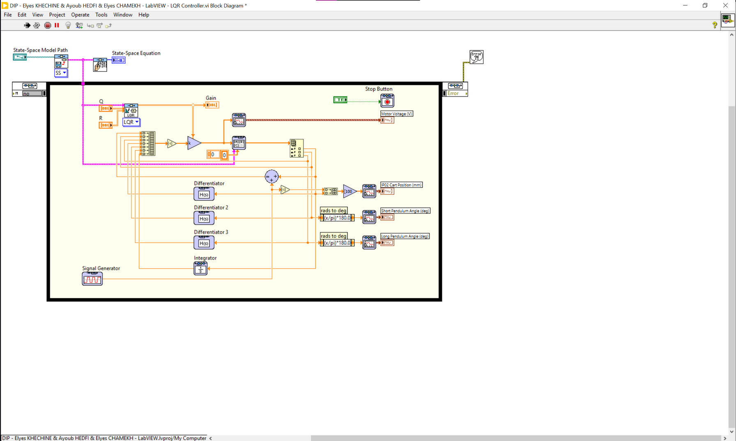
COMMANDE LQR DU SYSTÈME DIP LINÉARISÉ DE QUANSER AVEC LABVIEW: DIAGRAMME FONCTIONNEL

Slide 34

COMMANDE LQR DU SYSTÈME DIP LINÉARISÉ DE QUANSER AVEC LABVIEW:
FACE AVANT (APRES SIMULATION)

Slide 35

COMMANDE LQR DU SYSTÈME DIP LINÉARISÉ DE QUANSER AVEC LABVIEW:
VIDÉO DÉMONSTRATIF

Slide 36
ANALYSE DES RÉSULTATS, AMÉLIORATIONS POSSIBLES ET CONCLUSION
Comme le montre la réponse de la simulation présentée dans les figures, les pendules maintiennent leurs positions d'équilibre malgré une perturbation de position du chariot de 50 mm. Cette simulation démontre l'efficacité du régulateur LQR dans la régulation du système du double pendule inversé. Les pendules parviennent à maintenir leurs positions d'équilibre malgré les perturbations, ce qui confirme l'efficacité de la commande en boucle fermée pour assurer la stabilité du système. De plus, la réponse du système est rapide, ce qui indique une bonne performance du régulateur LQR.
Des améliorations possibles peuvent être envisagées pour cette simulation. Tout d'abord, il serait intéressant d'étudier l'impact de différentes matrices de pondération dans la commande LQR afin d'optimiser les performances du système. Cela pourrait inclure des expérimentations avec des valeurs différentes dans la matrice Q pour ajuster les gains de pondération en fonction des objectifs spécifiques du système.
En outre, il serait utile d'ajouter des fonctionnalités supplémentaires à la simulation, telles que la possibilité de visualiser et d'analyser les performances à l'aide de différentes métriques telles que le temps de montée, le temps de stabilisation, etc. Cela permettrait une évaluation plus détaillée du régulateur et faciliterait l'optimisation des paramètres.
En conclusion, la simulation présentée démontre l'efficacité du régulateur LQR dans la régulation du système du double pendule inversé. Les pendules parviennent à maintenir leurs positions d'équilibre malgré les perturbations, ce qui atteste de la capacité du régulateur à assurer la stabilité du système. Des améliorations futures peuvent être apportées pour optimiser les performances du régulateur et faciliter l'analyse détaillée du système. Cette simulation constitue une base solide pour l'étude et le développement de stratégies de contrôle plus avancées pour des systèmes similaires.

Slide 37
SIMULATION #2:
SWING-UP BASÉE SUR PYTHON UTILISANT GEKKO ET MATPLOTLIB, PRÉSENTÉE SUR UN DASHBOARD WEB INTERACTIF

Slide 38
SWING-UP BASÉE SUR PYTHON:
INTRODUCTION ET FONCTIONNALITÉS
Dans cette simulation, nous avons développé une stratégie de contrôle Swing-Up pour un double pendule inversé en utilisant Python avec les bibliothèques Gekko et Matplotlib. La simulation permet de trouver une solution efficace pour équilibrer le double pendule en partant d'une position initiale donnée et en atteignant une position finale souhaitée.
Une caractéristique intéressante de la simulation est la possibilité pour l'utilisateur de choisir d'exécuter la simulation sur des serveurs cloud ou sur l'ordinateur local. L'option "remote" dans la fonction Gekko du script Python permet de sélectionner cette option. L'exécution sur les serveurs cloud peut être avantageuse en termes de rapidité d'exécution, ce qui peut être particulièrement utile pour les ordinateurs lents. Cependant, cela peut dépendre de la qualité de la connexion Internet de l'utilisateur.
L'utilisateur a également la possibilité de définir les paramètres initiaux du système à partir du tableau de bord Web. Les paramètres tels que la position et la vitesse du chariot, la position et la vitesse des deux maillons, ainsi que les limites des conditions initiales et finales peuvent être ajustés en fonction des besoins de l'utilisateur.
Une fois que la simulation est lancée avec les paramètres choisis, les calculs sont effectués par le script Python pour trouver une solution réussie. Lorsque l'utilisateur clique sur le bouton "Vérifier les résultats" dans le tableau de bord, il est dirigé vers une page affichant plusieurs graphiques générés par Matplotlib. Ces graphiques comprennent l'entrée de contrôle, la position du chariot, sa vitesse, la position des maillons 1 et 2, leur vitesse, ainsi qu'une vidéo illustrant la simulation de l'expérience de swing-up du système à double pendule inversé.

Slide 39











DIAGRAMME & PROCESS DE LA SIMULATION
Plots & Figures
Modélisation Mathématique
Python Simulation Script
Traitement des données dans le Cloud dans des serveurs dédiés
Les Résultats
Entrer des paramétres de système pour Exécuter la simulation

Slide 40
VIDÉO DÉMONSTRATIF DE LA SIMULATION

Slide 41

PYTHON SIMULATION

Slide 42


SWING-UP BASÉE SUR PYTHON:
FIGURES GÉNÉRÉES PAR LA SIMULATION

Slide 43
ANALYSE DES RÉSULTATS, AMELIORATIONS POSSIBLES ET CONCLUSION
En analysant les résultats de la simulation, nous observons que le chariot du double pendule inversé part de la position -1 et se déplace vers la droite jusqu'à atteindre la position +1. Pendant ce temps, le premier maillon descend de la position basse (+π rad) à la position 0, tandis que le deuxième maillon se redresse de la position 0 à la position verticale.
Les graphiques générés montrent que le contrôle de l'entrée varie au fil du temps pour équilibrer le système. La position et la vitesse du chariot, ainsi que la position et la vitesse des maillons 1 et 2, évoluent également pour atteindre une configuration d'équilibre stable. Ces résultats mettent en évidence l'efficacité de la stratégie de contrôle Swing-Up mise en œuvre dans la simulation.
Pour des améliorations futures, il serait intéressant d'ajouter des fonctionnalités supplémentaires au tableau de bord Web, telles que la possibilité de modifier les paramètres en cours d'exécution et d'explorer différentes configurations initiales et finales.
En conclusion, la simulation développée avec Python, Gekko et Matplotlib offre une approche pratique et flexible pour résoudre le problème de l'équilibrage du double pendule inversé. Elle met en évidence l'intégration des bibliothèques Python Gekko et Matplotlib, qui fournissent des fonctionnalités avancées pour la modélisation et la visualisation des systèmes dynamiques. Cette simulation peut servir d'outil d'apprentissage, de recherche et de développement de nouvelles stratégies de contrôle pour des systèmes similaires.

Slide 44

LIEN ENTRE LA SIMULATION PYTHON & LABVIEW:
DIAGRAMME FONCTIONNEL

Slide 45

LIEN ENTRE LA SIMULATION PYTHON & LABVIEW:
FACE AVANT (1)

Slide 46

LIEN ENTRE LA SIMULATION PYTHON & LABVIEW:
FACE AVANT (2)

Slide 47

LIEN ENTRE LA SIMULATION PYTHON & LABVIEW:
VIDÉO DÉMONSTRATIF

Slide 48
SIMULATION #3:
RÉGULATEUR LQR POUR UN ROBOT MODÉLISANT LE SYSTÈME PHYSIQUE DIP DANS ROS

Slide 49

RÉGULATEUR LQR POUR UN ROBOT MODÉLISANT LE SYSTÈME PHYSIQUE DIP DANS ROS:
SIMULATION ROS, RVIZ & GAZEBO

Slide 50

RÉGULATEUR LQR POUR UN ROBOT MODÉLISANT LE SYSTÈME PHYSIQUE DIP DANS ROS:
VIDÉO DÉMONSTRATIF

Slide 51
ANALYSE DES RÉSULTATS, AMÉLIORATIONS POSSIBLES ET CONCLUSION
Lors de la simulation dans Gazebo, les maillons supérieurs du robot oscillent et ne parviennent pas à se stabiliser en position de balancement malgré l'utilisation du régulateur LQR. La cause de cette difficulté peut être liée à des paramètres mal réglés, des erreurs de modélisation ou une précision insuffisante du régulateur. Néanmoins, la plateforme de simulation offre une flexibilité considérable pour choisir l'environnement et les paramètres physiques des articulations, et la métrique de performance gazebo real_time_factor permet d'évaluer la stabilité du système en montrant ses oscillations.
Malgré les difficultés rencontrées, cette simulation a été précieuse pour évaluer le comportement du système dans un environnement virtuel réaliste et mettre en évidence les défis associés à la régulation d'un système instable. L'incapacité à stabiliser les maillons supérieurs en position de balancement souligne la nécessité d'améliorer le régulateur LQR et d'optimiser les réglages du modèle pour obtenir de meilleures performances.
Plusieurs axes d'amélioration peuvent être envisagés pour améliorer les résultats de la simulation. Il serait pertinent d'analyser en détail les paramètres du régulateur LQR, d'ajuster les gains, les limites et les poids des différentes composantes du système. Une étude approfondie de la modélisation physique et de l'interaction des articulations permettrait d'obtenir une représentation plus précise du système réel. L'utilisation de techniques de contrôle avancées telles que le modèle prédictif, l'apprentissage par renforcement ou l'optimisation numérique pourrait également ouvrir de nouvelles perspectives pour la stabilisation du double pendule inversé sur un chariot.
En conclusion, cette simulation physique d'un régulateur LQR pour le système du double pendule inversé sur un chariot, réalisée dans le cadre de ROS et Gazebo, met en évidence les défis auxquels on peut être confronté lors de la régulation d'un système instable. Bien que la stabilisation en position de balancement n'ait pas été atteinte, cette expérience permet d'évaluer le comportement du système dans un environnement virtuel réaliste et identifie les axes d'amélioration potentiels. Il est essentiel de poursuivre les recherches et de développer des approches de contrôle plus sophistiquées pour surmonter les difficultés posées par les systèmes instables.

Slide 52
SIMULATION #4:
APPRENTISSAGE PAR RENFORCEMENT - RECHERCHE DE STRATÉGIES DE HAUTE QUALITÉ POUR LE SYSTÈME DIP
Référence(s):
Inverted Double pendulum: https://github.com/Julien-Gustin/Inverted-Double-pendulum
Université de Liège - Julien Gustin, Joachim Houyon - Searching High-Qaulity Policies to Control an Unstable Physical System: https://drive.google.com/file/d/1ZZP9JLJm16gNSK-q3P0HJkgEw7KP5H6O/view?usp=sharing
Google Deepmind. "Continuous control with deep reinforcement learning". : https://arxiv.org/pdf/1509.02971.pdf (pages 2, 4, 8).

Slide 53
APPRENTISSAGE PAR RENFORCEMENT:
RECHERCHE DE STRATÉGIES DE HAUTE QUALITÉ POUR LE SYSTÈME DIP
INTRODUCTION ET OBJECTIFS
Dans cette section, nous avons utilisé un environnement de simulation de notre système en utilisant les bibliothèques OpenAI Gym et PyBulletGym. L'objectif principal de ce programme est de permettre l'entraînement d'un modèle d'apprentissage par renforcement pour trouver la commande optimale stabilisant le système DIP.
Le programme offre à l'utilisateur la possibilité de choisir parmi différents algorithmes, tels que le Deep Deterministic Policy Gradient (DDPG), le Deep Q-learning (DQL) et la Fitted Q-iteration (FQI). Ces méthodes d'apprentissage par renforcement utilisent des réseaux neuronaux et des fonctions de valeur pour apprendre de l'environnement et optimiser la politique de contrôle.
De plus, l'utilisateur peut ajuster certains paramètres tels que le gamma, les échantillons et les actions. Ces paramètres influencent le taux d'apprentissage, le nombre de points de données et le nombre d'actions discrètes utilisés par les algorithmes. Le programme offre également la possibilité de charger un modèle pré-entraîné du double pendule et de visualiser sa performance.
Grâce à cette approche, nous sommes en mesure d'explorer et d'expérimenter différentes stratégies de contrôle pour le double pendule inversé. Cela démontre notre capacité à appliquer les concepts théoriques à des systèmes réels et à repousser les limites de notre projet.

Slide 54




TECHNIQUES DE RECHERCHE DE POLITIQUES : PRÉSENTATION DE L'ALGORITHME DDPG
DEEP DETERMINISTIC POLICY GRADIENT (DDPG)
Le Deep Deterministic Policy Gradient (DDPG) est un algorithme d'apprentissage qui utilise deux fonctions paramétrées : une fonction Q(s, a|θ^Q) et une politique μ(s, θ^μ), où θ^Q et θ^μ sont les paramètres respectifs de la fonction Q et de la politique. La fonction Q est également appelée le "critique", tandis que la politique est appelée l'"acteur".
DDPG est un algorithme d'apprentissage hors politique, ce qui signifie que l'amélioration de la politique apprise dépend d'une autre politique pour la sélection des actions. De plus, DDPG est spécifiquement conçu pour les espaces d'action continus. Cependant, étant donné que DDPG utilise des approximations de fonctions non linéaires, il n'y a aucune garantie de convergence.
Étant donné un ensemble de transitions D, l'apprentissage de la fonction Q se fait en minimisant la fonction d'erreur moyenne quadratique de Bellman (MBSE):
où et d indique si nous sommes dans un état terminal ou non.
état terminal. Dans ce cadre, on considère un espace d'action continu. Par conséquent, l'application de l'apprentissage Q dans ce cadre est irréalisable car l'apprentissage Q implique le calcul de l'action a qui maximise la valeur Q actuelle pour un état s à l'instant t. Au lieu de cela, l'acteur est formé de manière à échantillonner les actions qui maximisent
Par conséquent, nous pouvons effectuer une ascension de gradient telle que

Slide 55


TECHNIQUES DE RECHERCHE DE POLITIQUES : PRÉSENTATION DE L'ALGORITHME DDPG

Slide 56
APPRENTISSAGE PAR RENFORCEMENT :
SIMULATION AVEC L'ALGORITHME DDPG
ARCHITECTURES DE RÉSEAUX NEURONAUX
Le réseau critique Q est un MLP qui comporte deux couches cachées de 400 et 300 neurones respectivement. L'action n'est incluse que dans la première couche cachée. L'optimiseur Adam a été utilisé avec un taux d'apprentissage de 10^-3. Les poids des dernières couches sont initialisés à partir d'une distribution uniforme uniforme [3 × -10^-4, 3 × -10^4].
Le réseau d'acteurs μ est un MLP qui possède 2 couches cachées de 400 et 300 neurones respectivement. La dernière couche du réseau est une couche tanh afin que l'action soit bornée dans [-1, 1]. L'optimiseur Adam a été utilisé avec un taux d'apprentissage de 10^-2. Les poids sont initialisés à partir d'une distribution uniforme [3 × -10^-3, 3 × -10^3].
Pour les deux réseaux, toutes les couches cachées utilisent ReLU comme fonction d'activation. Les réseaux cibles sont mis à jour avec τ = 0,001. L'architecture de ces réseaux est inspirée de la référence suivante :
Google Deepmind. "Continuous control with deep reinforcement learning". URL : https://arxiv.org/pdf/1509.02971.pdf (pages 2, 4, 8).

Slide 57


APPRENTISSAGE PAR RENFORCEMENT :
SIMULATION AVEC L'ALGORITHME DDPG
EVALUATION DES PERFORMANCES
Les performances de DDPG ont été évaluées sur 500 épisodes, chaque épisode représentant 1000 pas dans l'environnement. Le tampon de relecture a une capacité de 106 échantillons et des lots de 64 échantillons y sont prélevés.
L'algorithme semble converger après ∼ 200 épisodes avec un rendement attendu de ∼ 930. Lorsque l'on simule la politique du double pendule, elle n'échoue presque jamais et semble avoir une politique relativement rationnelle. En effet, il continue d'osciller en allant à gauche et à droite pour maintenir le double pendule stable. Une vidéo est disponible à l'adresse gif/optimal_policy.gif dans le dossier du projet.
Figure: Entrainement DDPG attendue en utilisant γ = 0,99
Figure: Animation du double pendule à l'aide d'une politique entraînée par DDPG

Slide 58

APPRENTISSAGE PAR RENFORCEMENT :
EXPERIENCES AVEC L'ALGORITHME DDPG
VIDÉO DÉMONSTRATIF
Commande utilisé:
python main.py --ddpg --gamma 0.99 --render saved_models/DDPG charge un modèle préenregistré de l'algorithme DDPG

Slide 59

TECHNIQUES DE RECHERCHE DE POLITIQUES : PRÉSENTATION DE L'ALGORITHME DQN
DEEP Q-NETWORK (DQN)
Le Deep Q-Network (DQN) est une adaptation de DDPG pour les espaces d'action discrets. Contrairement à DDPG, DQN n'apprend pas de politique, mais se concentre uniquement sur l'apprentissage de la fonction Q. Cela signifie que DQN apprend une fonction paramétrée Q(s, a|θ), où θ représente les paramètres de la fonction. DQN utilise également un réseau cible Q′(s, a|θ′) qui est mis à jour de la même manière que décrit précédemment, ainsi qu'un tampon de relecture pour stocker les expériences passées. Il convient de noter que la politique d'exploration utilisée dans DQN diffère de celle utilisée dans DDPG, car elle est adaptée aux espaces d'action discrets.
Dans un espace d'action discret, le calcul d'une action a qui maximise la valeur Q actuelle pour un état s à un moment t est réalisable. Par conséquent, étant donné un ensemble de transitions D, l'apprentissage de la fonction Q se fait en minimisant la fonction MBSE :
La politique d'exploration est construite de telle sorte qu'au début, elle doit explorer beaucoup, et diminuer le taux d'exploration au fur et à mesure que le temps passe. Ce comportement peut être obtenu à l'aide d'un algorithme d'avidité epsilon où ϵ recuit linéairement à partir de ϵ0 = 1, diminue le taux d'exploration jusqu'à 0,1 de sorte que ϵt ≤ ϵt-1 et ϵt ≥ 0,1 ∀t ∈ [1, T] pour les 50 premiers pas du nombre total de pas utilisés pour l'apprentissage. Ensuite, ϵ reste à 0,1.

Slide 60


TECHNIQUES DE RECHERCHE DE POLITIQUES : PRÉSENTATION DE L'ALGORITHME DQN
DEEP Q-NETWORK (DQN)

Slide 61
TECHNIQUES DE RECHERCHE DE POLITIQUES : SIMULATION AVEC L'ALGORITHME DQN
ARCHITECTURES DE RÉSEAUX NEURONAUX
Le réseau critique a la même architecture, le même optimiseur et la même initialisation que le critique de l'algorithme DDPG, sauf qu'il ne prend pas d'action en entrée. Au lieu de cela, la couche de sortie du critique contient un nombre de neurones égal à l'espace d'action :
Le ième neurone de la couche de sortie représente l'estimation de la sortie attendue de la ième action lorsqu'elle se trouve dans un état s.

Slide 62


APPRENTISSAGE PAR RENFORCEMENT :
SIMULATION AVEC L'ALGORITHME DQN
EVALUATION DES PERFORMANCES
L'évaluation de DQN a été effectuée dans les mêmes conditions que l'évaluation de DDPG. En ce qui concerne la discrétisation de l'espace d'action, elle a été évaluée sur différentes tailles en utilisant des nombres uniformément espacés sur l'intervalle [-1,1].
D'après la figure suivante, on peut constater que l'utilisation de DQN avec une discrétisation diverse nécessite près de 200 épisodes de plus que DDPG pour converger, de plus, DQN atteint un plateau à la valeur d'environ 810, soit environ 10 % de moins que DDPG. Ce résultat peut s'expliquer par le fait que la discrétisation de l'espace d'action ne donne pas suffisamment de degrés de liberté à l'agent.
DQN semble également être moins stable que DDPG en raison des pics observés. Curieusement, l'augmentation du nombre d'actions ne change pas beaucoup la récompense cumulative attendue de 3 à 13 actions, et il est intéressant de regarder une simulation de ces différents modèles car selon l'espace d'action, le modèle adapte ses stratégies, par exemple avec 11 actions, le réseau a appris une stratégie consistant à rester du côté gauche de la corde et à appliquer de petites forces à gauche et à droite pour maintenir le double pendule stable. Cela ressemble à de la triche, mais cela fonctionne ! En revanche, lorsque très peu d'actions sont disponibles, sa stratégie consiste à faire de grandes oscillations gauche-droite.
Figure: Algorithme DQN sur un espace d'action diversifié avec γ = 0,99, et 11 actions discrètes
Figure: Stratégie de DQN avec 11 actions

Slide 63

APPRENTISSAGE PAR RENFORCEMENT :
EXPERIENCES AVEC L'ALGORITHME DQN
VIDÉO DÉMONSTRATIF
Commande utilisé:
python main.py --dqn --gamma 0.99 --render saved_models/critic_500_False_11_0.99_dql
charge un modèle préenregistré de l'algorithme DQN avec 11 actions

Slide 64
ANALYSE DES RÉSULTATS, AMÉLIORATIONS POSSIBLES ET CONCLUSION
Nous avons mis en œuvre un modèle d'apprentissage par renforcement pour découvrir des stratégies efficaces pour la régulation du système à double pendule inversé, démontrant notre volonté d'explorer des approches innovantes et d'optimiser les performances du système.
Plusieurs techniques de recherche de politique ont été utilisées pour contrôler le système instable, aboutissant à des politiques décentes, bien que non optimales.
En comparant DDPG et DQN, DDPG a trouvé une politique avec une récompense cumulative attendue plus élevée. DDPG est meilleur pour trouver de bonnes politiques, bien que l'ajustement des hyperparamètres soit plus fastidieux en raison de l'utilisation d'un réseau supplémentaire. DQN pourrait offrir un apprentissage plus stable.
Pour améliorer les politiques, des techniques telles que la relecture d'expériences priorisées et l'utilisation de politiques basées sur des images pourraient être explorées avec DDPG ou DQN en utilisant des réseaux neuronaux convolutifs.
En conclusion, malgré certaines limites, l'algorithme DDPG a démontré sa capacité à équilibrer les bras du double pendule verticalement sur une longue période. Pour améliorer les performances du système, des stratégies d'exploration différentes, l'ajustement des hyperparamètres et l'utilisation de données plus diverses et robustes sont recommandés.

Slide 65
CONCLUSION GÉNÉRALE
En résumé, notre projet sur le double pendule inversé sur un chariot présente des simulations approfondies dans divers environnements, mettant en évidence des approches de contrôle innovantes. Nous sommes convaincus que ces simulations impressionneront par la qualité du travail accompli, les résultats obtenus et l'effort considérable déployé.
Les implications de ce projet vont au-delà de la réussite technique, ouvrant de nouvelles perspectives pour la régulation de systèmes instables dans divers domaines d'application. Ces résultats prometteurs renforcent aussi notre conviction en l'importance de l'apprentissage par renforcement et des simulations software pour résoudre des problèmes réels complexes.

Slide 66
RÉFÉRENCES
Modélisation mathématique:
University of New Mexico - Control Theory of The Double Pendulum Inverted on a Cart/ https://drive.google.com/file/d/1VxT84KJXg89n7mJowL-xiMBDLQW6Sbc3/view?usp=sharing
Modélisation du système sur MATLAB:
Implementation of MATLAB Code for LQR/LQG for linearized and non-linearized system: https://github.com/nakul3112/Double-inverted-pendulum.git
Modélisation et simulation LabVIEW (Simulation #1):
Quanser Linear Double Inverted Pendulum: https://www.quanser.com/products/linear-double-inverted-pendulum/
Quanser - Linear Servo Control Systems Brochure: https://drive.google.com/file/d/1FyeQGBpf4AzLHVXN6yYvqwZmRYK_1f8l/view?usp=sharing
Quanser - Linear Double Inverted Pendulum - Laboratory Guide: https://drive.google.com/file/d/1QVa5jelx7D5Yzznd775VXKbIiXpe-aos/view?usp=sharing
Apprentissage par renforcement (Simulation #4):
Inverted Double pendulum: https://github.com/Julien-Gustin/Inverted-Double-pendulum
Université de Liège - Julien Gustin, Joachim Houyon - Searching High-Qaulity Policies to Control an Unstable Physical System: https://drive.google.com/file/d/1ZZP9JLJm16gNSK-q3P0HJkgEw7KP5H6O/view?usp=sharing
Google Deepmind. "Continuous control with deep reinforcement learning". : https://arxiv.org/pdf/1509.02971.pdf (pages 2, 4, 8).

Slide 67
MERCI POUR VOTRE ATTENTION

